Slide 1
Searching algorithms
by Yusif Osmanov

Slide 2
Linear Search
Bu axtarış alqoritmi ən sadə və runtime’da (çalışma zamanı) ən pis alqoritmlərdən biridir. Çünki ən pis ehtimal vəziyyətində (worth case) siyahıdakı bütün elementləri bir-bir yoxlayır. Bu alqoritm Big O notation’ın worth case’ində time complexity O(n)-dir. Yəni, worth case’də uzunluğu “n” olan bir siyahıda “n” dəfə təkrarlanacaq.

Slide 3
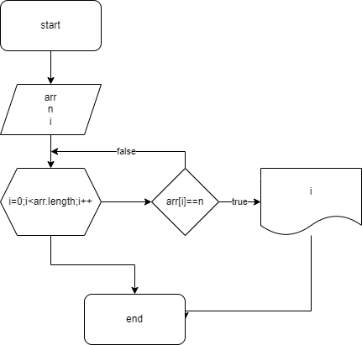
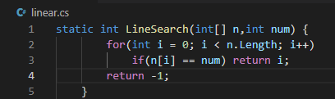
Code examples

Slide 4
Binary Search
Binary search, sıralı (sorted) bir siyahı (array..) üçün istifadə olunur. Yəni alqoritmə axtarılan datanı və sıralı bir siyahı veririk. Siyahını sıralamaq üçün isə sorting alqoritmindən istifadə edə bilərik.
Binary axtarış alqoritmi time complexity’ə görə Linear’dan daha yaxşıdır. Hər dövrdə siyahıdakı axtarılan elementlərin sayını yarıya endirərək işləyir. Əvvəlcə axtarılan data siyahının ortasındakı data ilə müqayisə olunur. Əgər axtarılan data daha böyükdürsə siyahının ikinci yarısını götürür və bu formada davam edir. (Time complexity worst-case’də O(log n)-dir.)

Slide 5
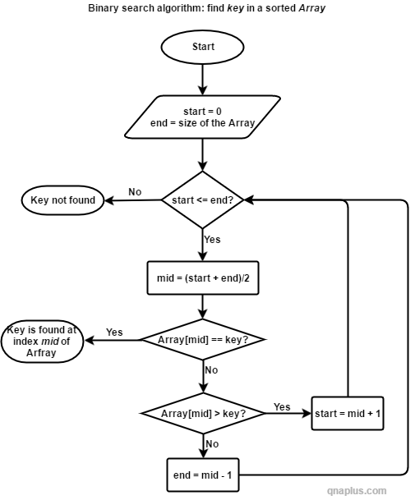
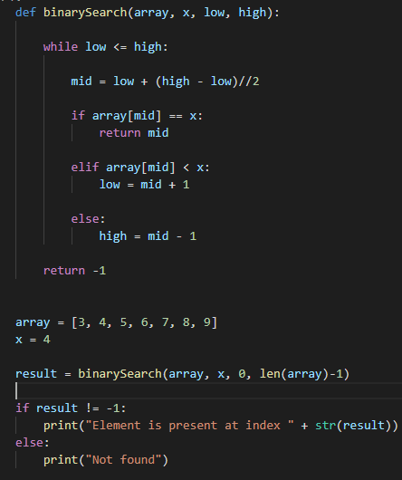
Code examples

Slide 6
Jump Search
Jump search alqoritmlər linear kimi xətti irəliləyir. Lineardan fərqi isə bir-bir deyil sabit bir addımla hərəkət edir. Bu alqoritm növündə optimal addım √n kimi qəbul olunur. Məsələn, içərisində 25 element olan bir siyahımız varsa optimal addımımız 5 element olacaq. Əgər axtardığımız element 3-cüdürsə, yenidən 0-5 aralığına qayıdıb linear olaraq axtaracaq.

Slide 7
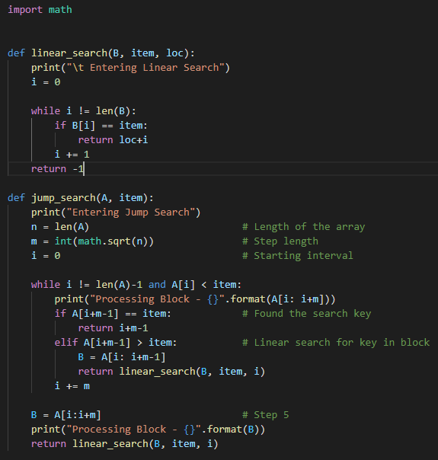
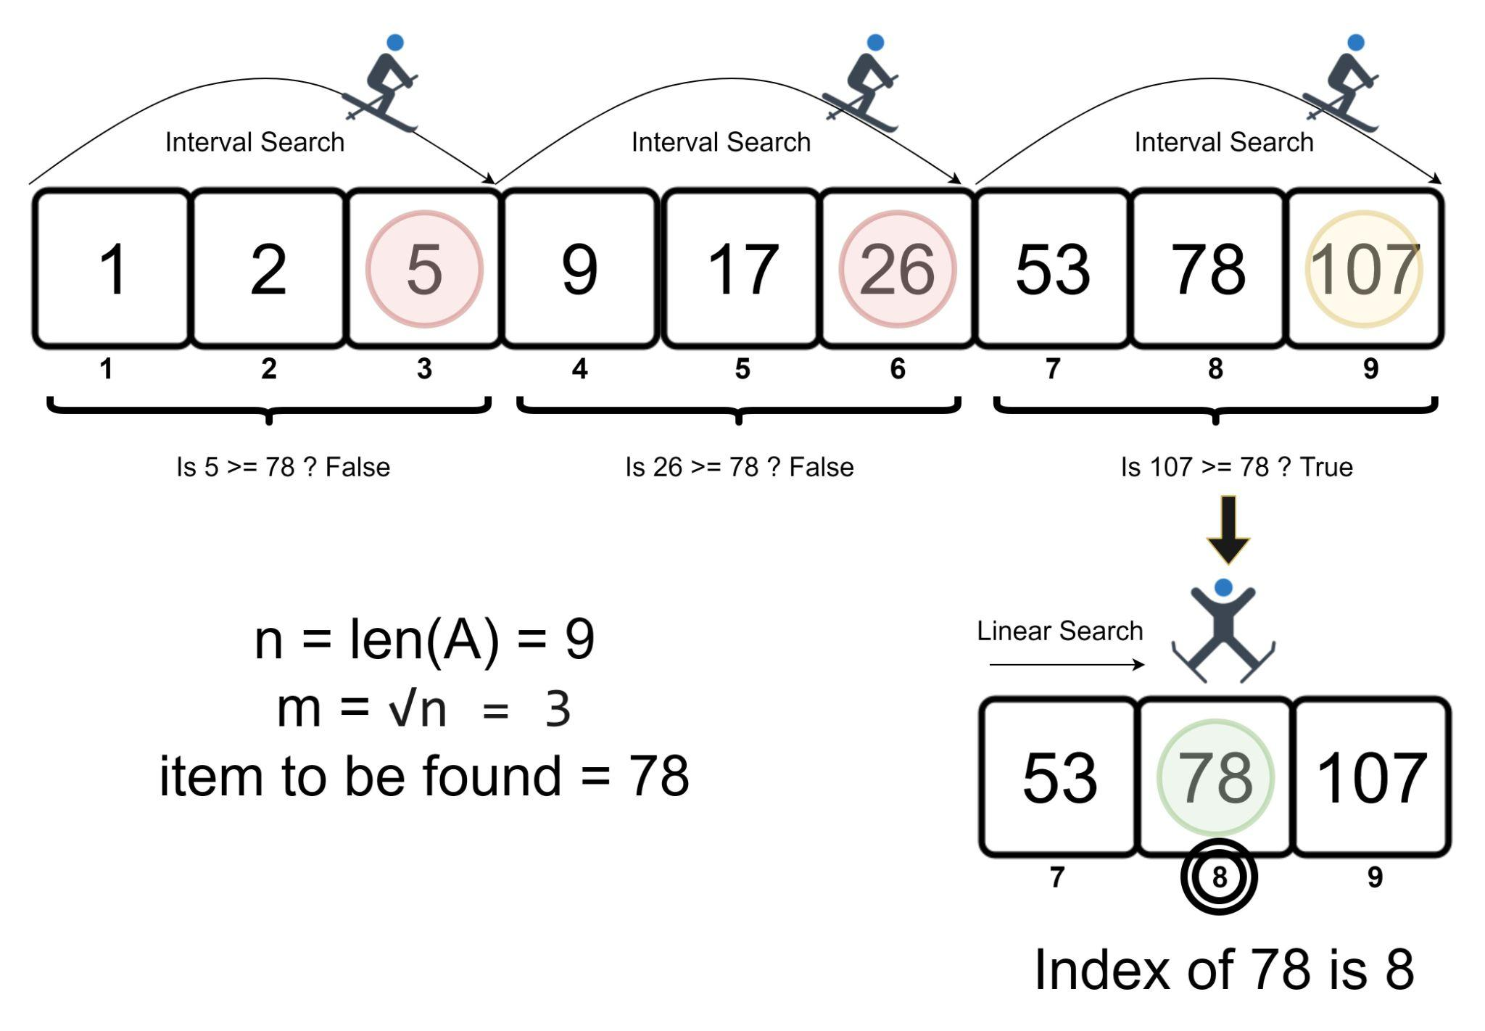
Code examples

Slide 8
İnterpolation Search
İnterpolation axtarış alqoritmi binray search ilə bənzəyir. Binary axtarış alqoritmindən fərqli cəhəti, axtarışa həmişə ortadan başlamır. İnterpolation search alqoritmi düsturdan istifadə edərək, axtardığımız elementin ehtimal olunan mövqeyini hesablayır. (Time complexity worst-case’də O(n)-dir.)
index = low + [(val-lys[low])*(high-low) / (lys[high]-lys[low])]
lys - array
val - axtarılan element
index - axtarılan elementin indeki
low - array’in başlanğıc indeksi
high - array’in sonuncu indeki

Slide 9
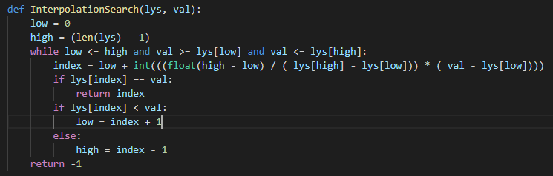
Code examples

Slide 10
Exponential Search
Exponential axtarış alqoritmi binary və fibonacci alqoritmləri ilə bənzərdir və daha sadədir. Alqoritm ilk öncə array’in ilk elementinin axtarılan elementə uyğun olub olmadığını yoxlayır. Əgər uyğundursa, element tapılır, uyğun deyilsə indeksimiz 1-ə bərabər olur. Daha sonra isə indeksin array’in uzunluğundan və həmin indeksdəki elementin axtarılan elementdən kiçik olub olmadığını yoxlayır. Və nəticədə binary search alqoritmi ilə verilən diapazonda elementi tapır. (Time complexity O(log n)-dir.)

Slide 11
Fibonacci Search
Fibonacci axtarış alqoritmi də binary kimi devide and conquer prinsipi ilə işləyir. Binary’dən fərqli cəhəti isə verilmiş siyahını fibonacci saylarına uyğun olaraq hesablayır. Əvvəlcə axtarılan elementin siyahıya uyğun ən böyük fibonacci sayından böyük olub olmadığı yoxlanılır. Çünki fibonacci saylarının ardıcıllığı hər addımda artır və buna görə fibonacci axtarış alqoritmi tərsinə, yəni böyükdən kiçiyə doğru axtarır. Daha sonra eynilə binary alqoritmindəki kimi hissələrə bölərək elementi axtarır. Time complexity binary’də olduğu kimi O(log n)-dir. Ancaq aparılan riyazi araşdırmalar göstərirki, fibonacci axtarış alqoritmi binary’ə nisbətən daha sürətlidir.

